Slide 1

Tuần 10
Bài đọc 2: Tiếng chổi tre
TIẾNG VIỆT 5
Tập 1

Slide 2



Slide 3

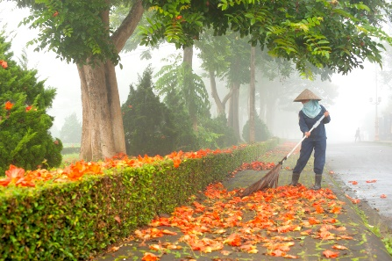
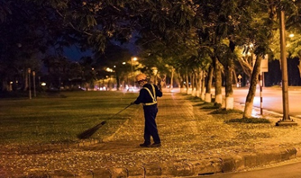
Các em hãy thảo luận theo nhóm và trả lời câu hỏi sau:
Trao đổi với bạn về công việc của những người lao công. Nêu cảm nhận của em công việc của các cô chú lao công.

Slide 4


Slide 5




HOẠT ĐỘNG 1.
ĐỌC THÀNH TIẾNG

Slide 6

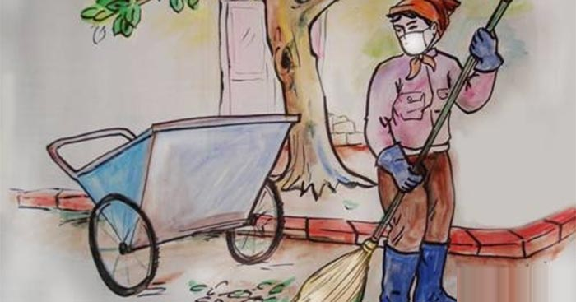
HƯỚNG DẪN ĐỌC
Giọng đọc trầm lắng, thể hiện sự xúc động, cảm phục, yêu mến về những việc làm của cô lao công.

Slide 7

Luyện đọc một số từ khó:
Rực rỡ
Thơm ngát
Gió rét
Sớm tối

Slide 8

Cách đọc ngắt nghỉ một số câu thơ
Chú ý nghỉ hơi cuối dòng thơ hợp lí để các dòng thơ liền mạch về nghĩa không bị ngắt quãng.
Nhấn giọng, gây ấn tượng ở những từ ngữ quan trọng.

Slide 9

Cách đọc ngắt nghỉ một số câu thơ
Những đêm hè/
Khi ve ve/
Đã ngủ/
Tôi lắng nghe/
Trên đường Trần Phú/
Luyện đọc

Slide 10

Cách đọc ngắt nghỉ một số câu thơ
Tiếng chổi tre/
Xao xác/
Hàng me/
Tiếng chổi tre/
Đêm hè/
Quét rác…/
Luyện đọc

Slide 11
BỐ CỤC BÀI ĐỌC
Đoạn 1: từ đầu đến “Quét rác…”:
Khung cảnh làm việc của chị lao công trong đêm khuya.
Đoạn 2: “Những đêm đông” đến “Quét rác…”:
Hình ảnh chị lao công trong đêm khuya.
Đoạn 3: “Sáng mai ra” đến “Đêm qua.”:
Dặn dò mỗi chúng ta phải biết ơn chị lao công.
Đoạn 4: Còn lại: Khuyên mọi người biết giữ gìn của công.

Slide 12
HOẠT ĐỘNG 2.
ĐỌC HIỂU

Slide 13
GIẢI NGHĨA TỪ MỚI
Đường Trần Phú: một đường phố ở trung tâm Hà Nội.
Ngọc Hà: làng trồng hoa nổi tiếng, nay là phường Ngọc Hà ở quận Ba Đình, Hà Nội.
Lặng ngắt: im lặng hoàn toàn, không có tiếng động.
Nghe (nhớ nghe, em nghe): nhé. (từ dùng ở một số tỉnh, thành phía Nam)

Slide 14
TRẢ LỜI CÂU HỎI
Các em hãy thảo luận nhóm và trả lời các câu hỏi sau:
Câu hỏi 1: Tìm những từ ngữ, hình ảnh nói lên sự cần cù của chị lao công?
Câu hỏi 2: Em có cảm nghĩ gì về hình ảnh “Chị lao công/ Như sắt/ Như đồng”?
Câu hỏi 3: Tác giả muốn nói gì qua lời dặn dò: “Nhớ nghe hoa / Người quét rác / Đêm qua”?
Câu hỏi 4: Em hiểu khổ thơ cuối như thế nào?

Slide 15

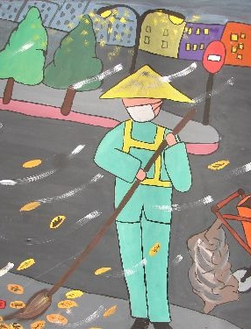
Câu 1: Tìm những từ ngữ, hình ảnh nói lên sự cần cù
của chị lao công?
Từ ngữ, hình ảnh: đêm hè, đêm đông, cơn dông vừa tắt, trên đường lặng ngắt, tiếng chổi tre xao xác hàng me, tiếng chổi tre đêm hè quét rác,…
Dù đêm hè hay đông, mưa dông hay giá rét, trên đường không bóng người, tiếng chổi tre của chị lao công vẫn quét rác, làm xao xác những hàng cây bên đường.

Slide 16
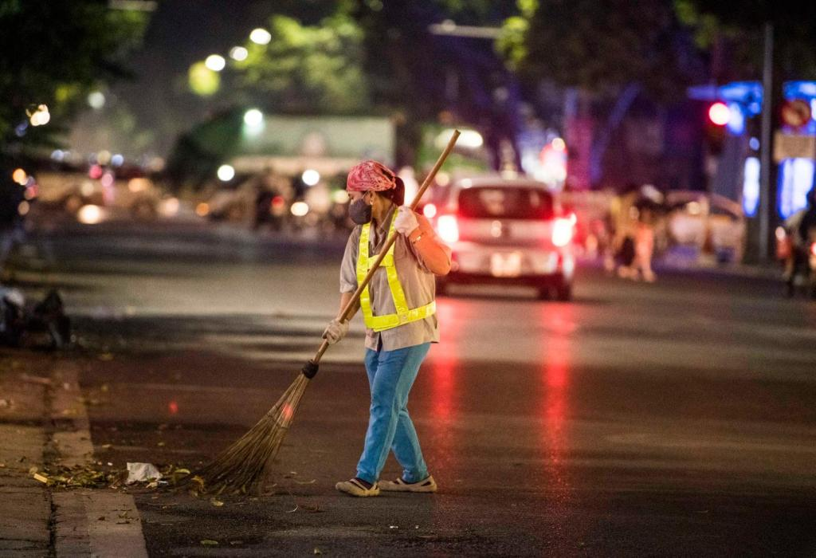
Câu 2: Em có cảm nghĩ gì về hình ảnh
“Chị lao công/ Như sắt/ Như đồng”?
Chị lao công hiện lên mạnh mẽ, vững vàng, giống như một tượng đài.
Câu thơ thể hiện tình cảm trân trọng, khâm phục của tác giả dành cho chị lao công.

Slide 17
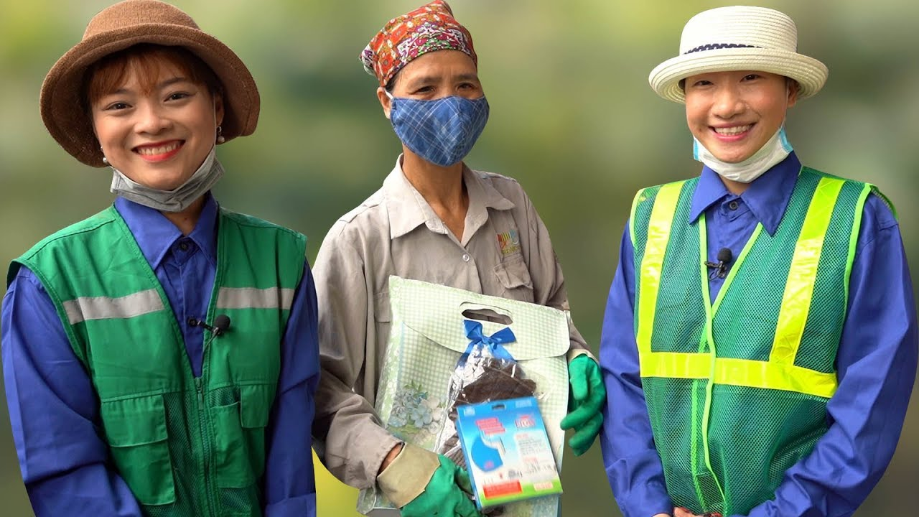
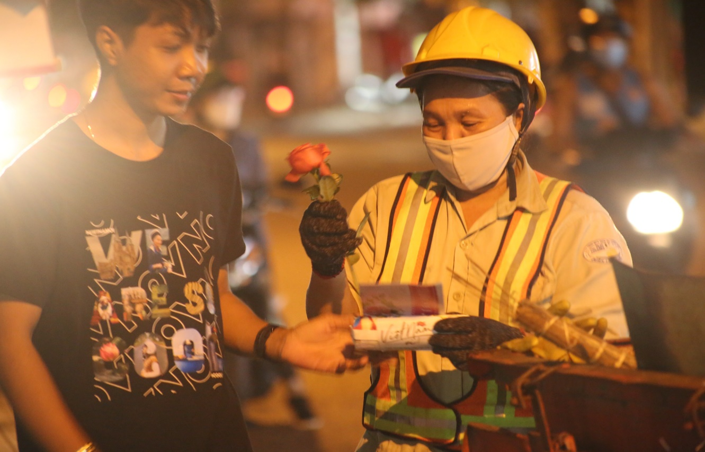
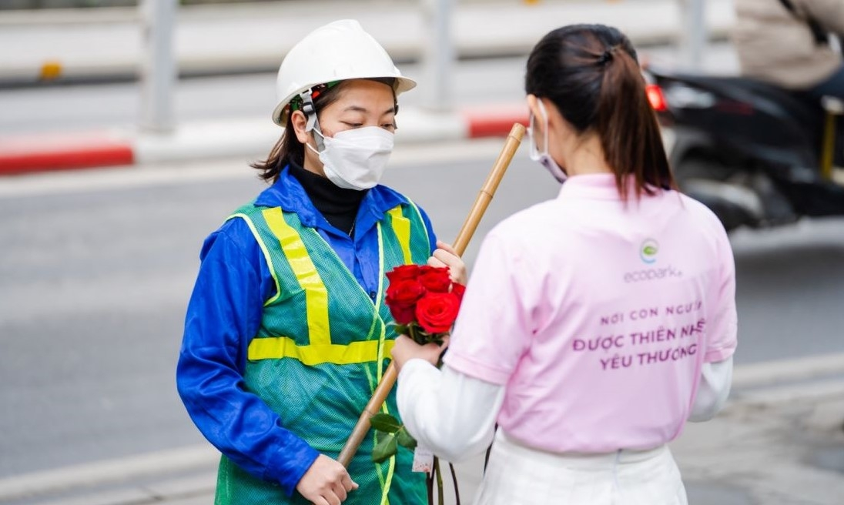
Câu 3: Tác giả muốn nói gì qua lời dặn dò:
“Nhớ nghe hoa / Người quét rác / Đêm qua”?
Tác giả dặn chúng ta hãy biết ơn chị lao công đã lao động vất vả để có đường phố sạch đẹp.

Slide 18
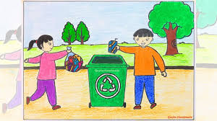
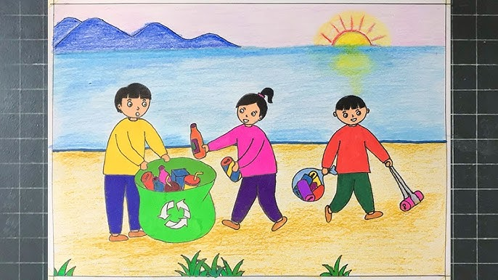
Câu 4: Em hiểu khổ thơ cuối như thế nào?
Khổ thơ khuyên chúng ta giữ gìn đường phố sạch đẹp, giữ gìn thành quả lao động của chị lao công.

Slide 19
HOẠT ĐỘNG 3.
ĐỌC NÂNG CAO

Slide 20

Ý nghĩa bài đọc
Qua bài thơ, tác giả ca ngợi chị lao công; khuyên mọi người giữ đường phố sạch sẽ, giữ gìn thành quả lao động của chị lao công.

Slide 21

Các em hãy đọc lại đoạn 4 và xác định giọng đọc đoạn này.

Slide 22

Đoạn 4:
Nhớ em nghe/
Tiếng chổi tre/
Chị quét/
Những đêm hè/
Đêm đông giá rét/

Slide 23
Đoạn 4:
Tiếng chổi tre/
Sớm tối/
Đi về/
Giữ sạch lề/
Đẹp lối/
Em nghe!/

Slide 24


Slide 25




non
Ong
học
việc
Notes:
GV click 1 lần vào màn hình để bắt đầu game

Slide 26



Câu 1: Tác giả nghe thấy tiếng chổi tre vào lúc nào?
A. Buổi sáng.
B. Buổi trưa.
C. Buổi tối.
D. Buổi chiều.
Notes:
GV click vào đáp án để kiểm tra đúng/sai
Click 1 lần vào màn hình để chuyển sang câu hỏi tiếp theo

Slide 27
Câu 2: Hình ảnh nào thể hiện sự vất vả của chị lao công?
A. Chị lao công như sắt, như đồng.
B. Chị lao công đêm đông quét rác.
C. Tiếng chổi tre
sớm tối đi về.
D. Tất cả các ý trên.

Slide 28
Câu 3: Cảnh vật yên tĩnh trong đêm khuya được miêu tả như thế nào?
A. Xao xác.
B. Lặng ngắt.
C. Gió rét.
D. Lạnh ngắt.

Slide 29
Câu 4: Dòng nào nêu đúng tác dụng của biện pháp tu từ so sánh
ở khổ thơ thứ 2?
A. Tăng tính sinh động, gợi hình gợi cảm, ngợi ca vẻ đẹp khỏe khoắn, rắn rỏi, bền bỉ của chị lao công.
B. Tăng tính sinh động, gợi hình gợi cảm, thể hiện niềm tự hào của chị lao công về công việc của mình.
C. Tạo âm hưởng hài hòa, nhịp nhàng, nhấn mạnh công việc vất vả, nhọc nhằn của chị lao công.
D. Tạo âm hưởng hài hòa, nhịp nhàng, thể hiện niềm vui trong công việc của chị lao công.

Slide 30
Câu 5: Nhận xét tình cảm, thái độ của tác giả thể hiện trong bài thơ?
A. Đau đớn, xót xa trước những vất vả khổ cực của chị lao công.
B. Ngợi ca, trân trọng vẻ đẹp của chị lao công, người lao động bình thường.
C. Ngợi ca vẻ đẹp yên bình, tĩnh lặng của cảnh vật.
D. Bất bình, phẫn nộ với hành động không giữ sạch đường phố.

Slide 31


Slide 32

Đọc lại bài,
hiểu ý nghĩa bài đọc.
Chia sẻ với người thân
về bài đọc.
Đọc trước bài Luyện từ và câu SGK tr82.

Slide 33



Slide 34


